Slide 1
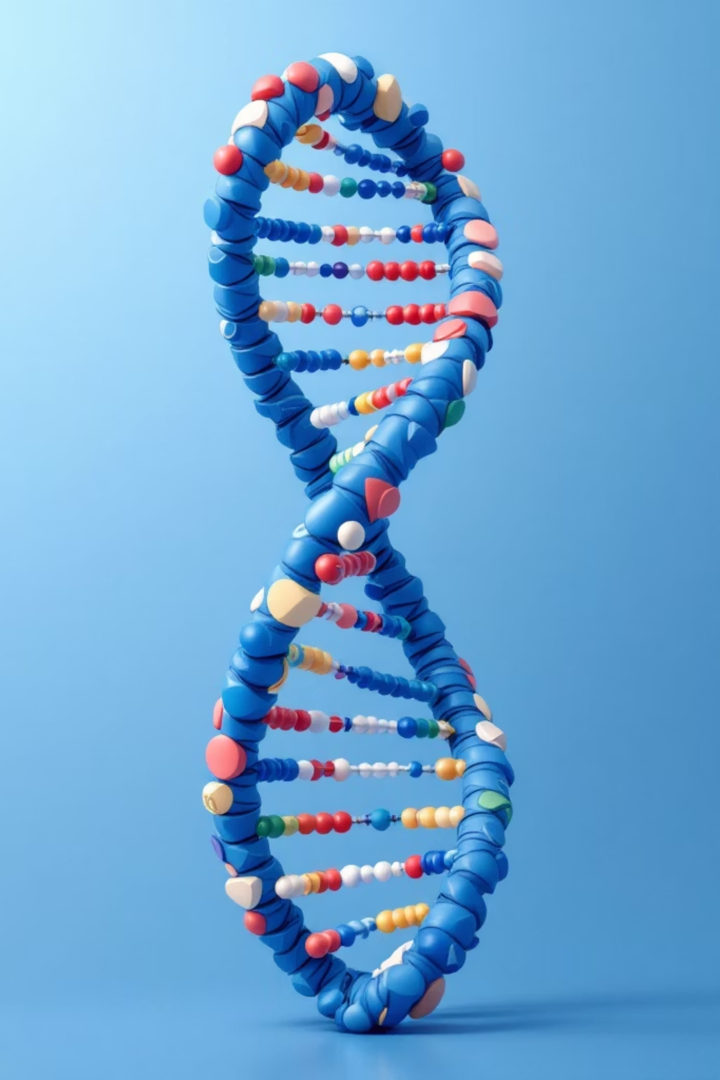
Herencia No Mendeliana: Más Allá de los Cruces Clásicos
Patrones de herencia que desafían las leyes de Mendel

Slide 2

¿Qué es la Herencia No Mendeliana?
Fuera de lo Clásico
Diversidad Fenotípica
Patrones que no siguen las leyes mendelianas de dominancia completa y segregación independiente
Explica variaciones que no se ajustan a proporciones mendelianas clásicas

Slide 3



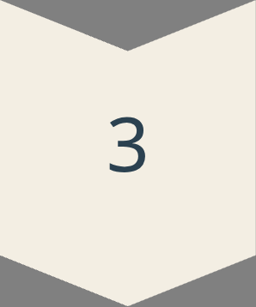
Dominancia Incompleta: Una Mezcla de Colores
Homozigoto Rojo
RR
Heterocigoto
RW
Homozigoto Blanco
WW
El heterocigoto muestra fenotipo intermedio: Rojo × Blanco = Rosa

Slide 4
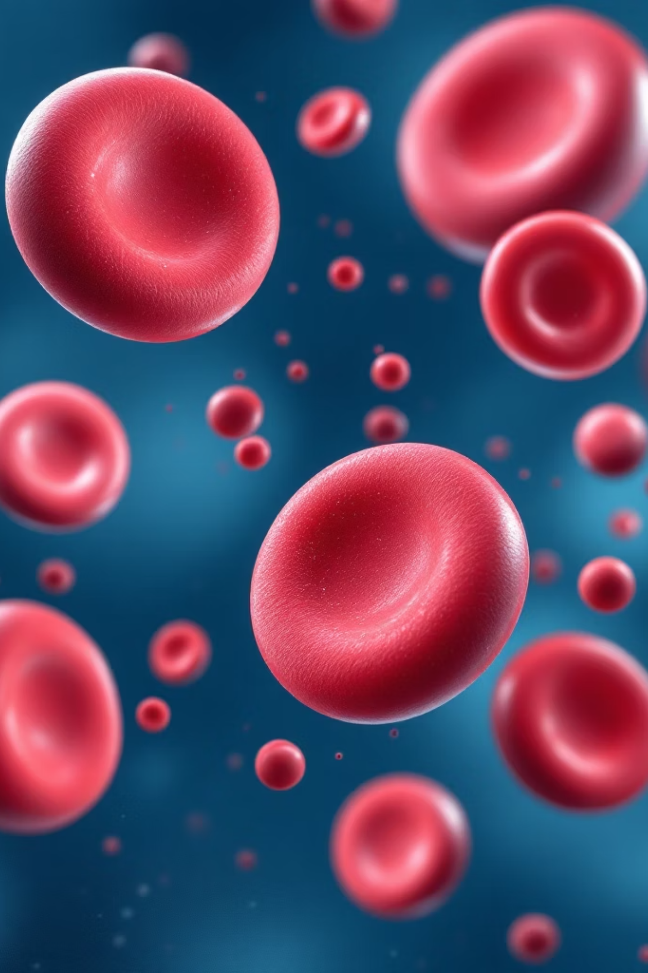
Codominancia: Expresión Simultánea
Grupo Sanguíneo AB
Ambos antígenos A y B presentes en glóbulos rojos
Expresión Completa
Ambos alelos se expresan sin mezclarse

Slide 5
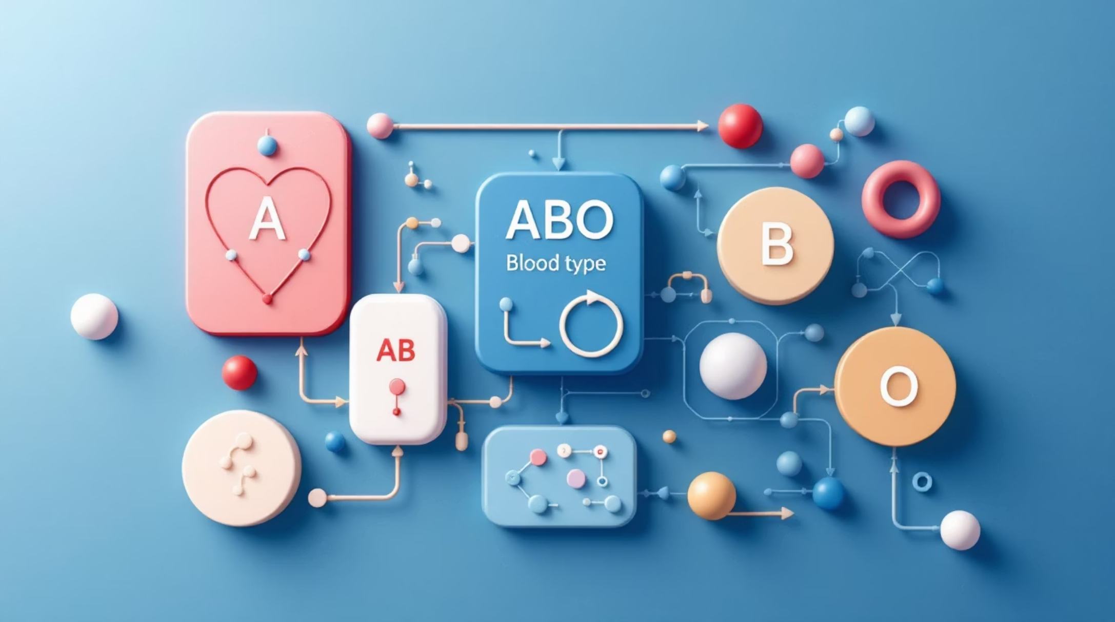
Alelos Múltiples: Más de Dos Opciones
Sistema ABO
Característica controlada por tres alelos en la población
: Antígeno A
: Antígeno B
i: Ausencia de antígenos

Slide 6
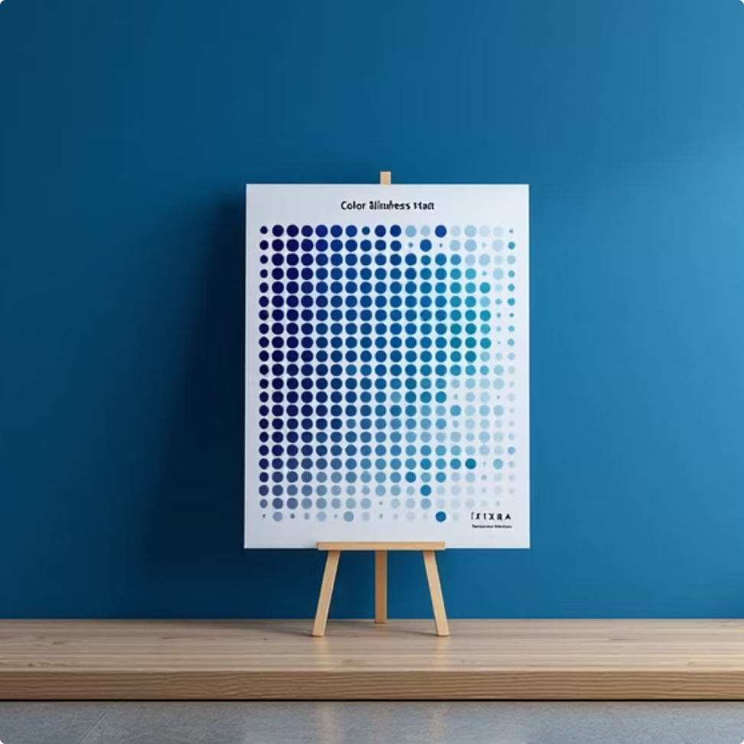

Herencia Ligada al Sexo
Daltonismo
Hemofilia
Recesivo ligado al X
Recesivo ligado al X
Genes localizados en cromosomas sexuales (X o Y)

Slide 7
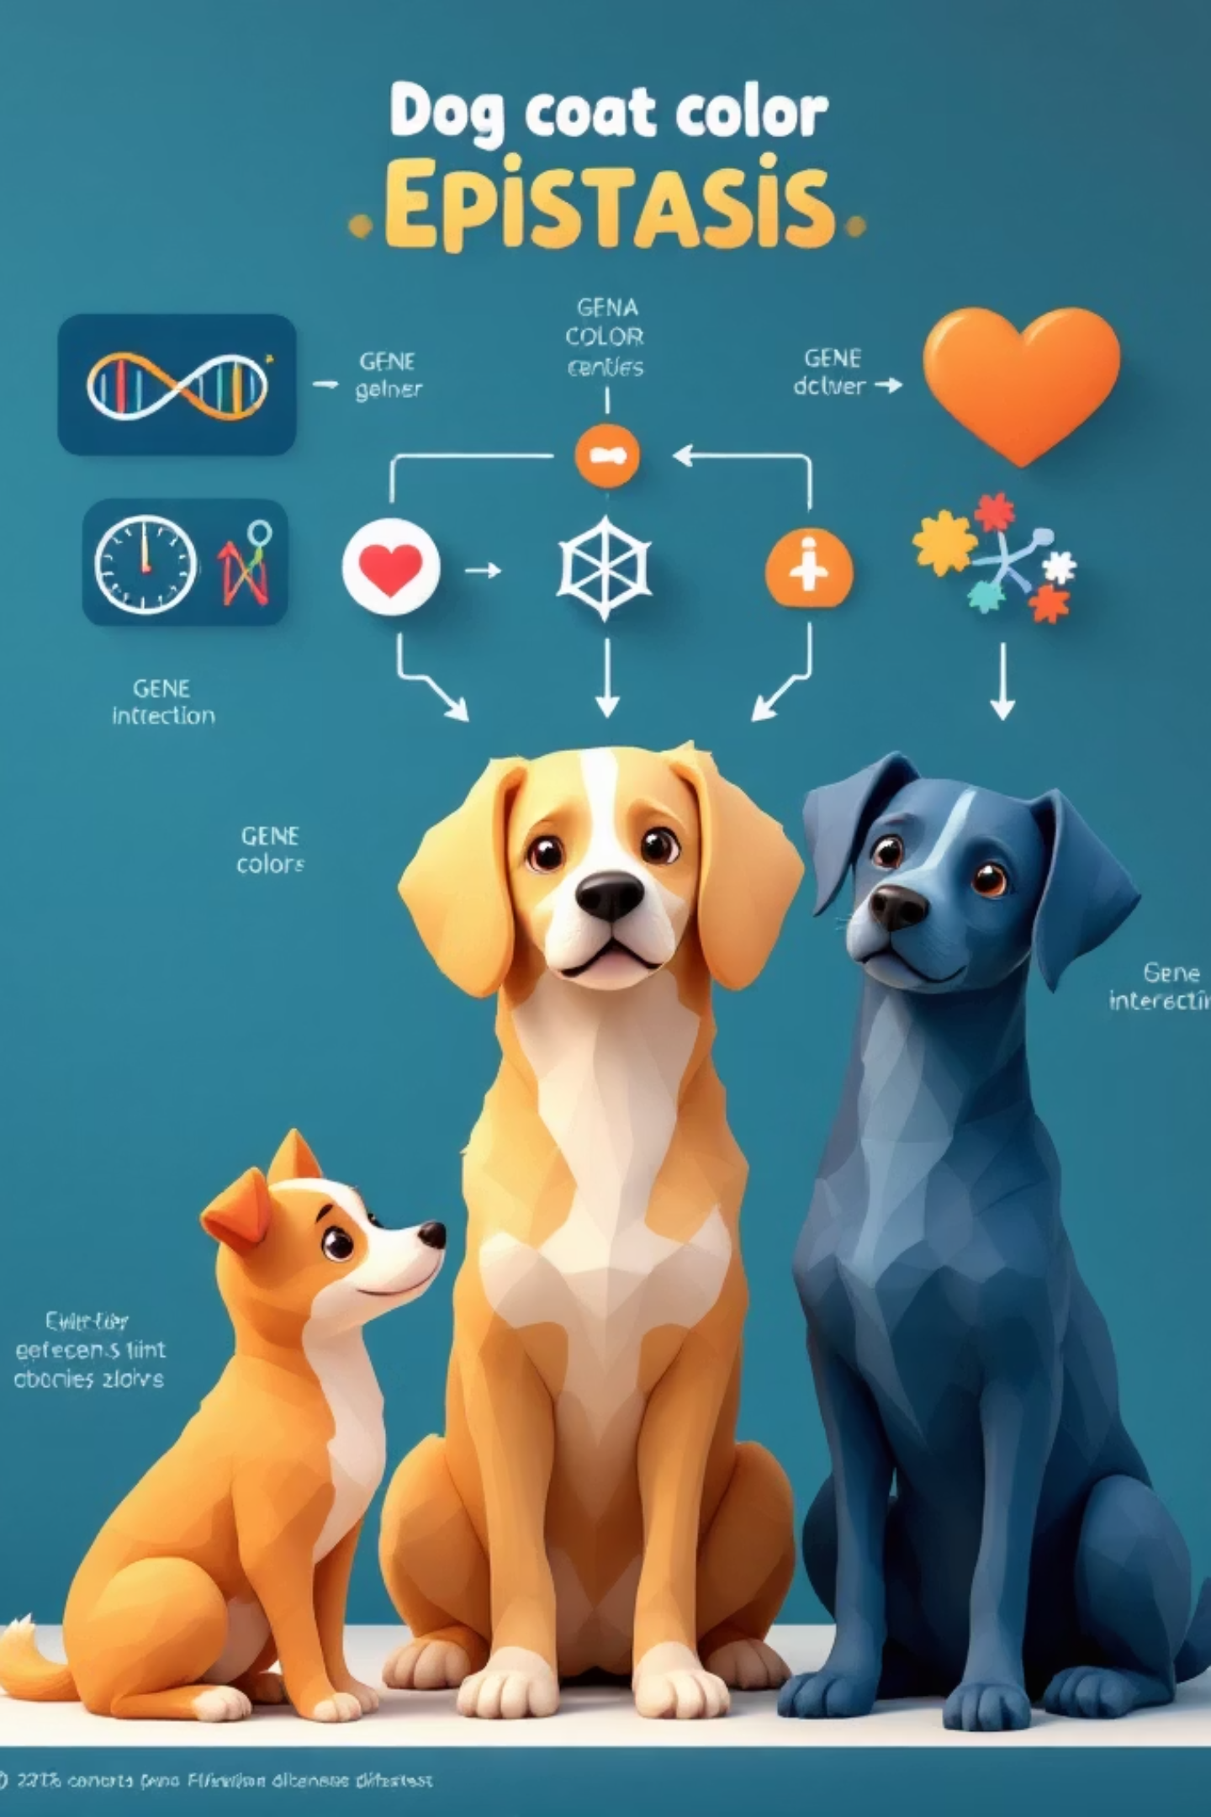
Epistasis: Un Gen Modifica a Otro
01
02
Gen Epistático
Gen Hipostático
Enmascara o modifica la expresión de otro gen
Su expresión es modificada por el gen epistático
03
Resultado
Patrón fenotípico no mendeliano

Slide 8
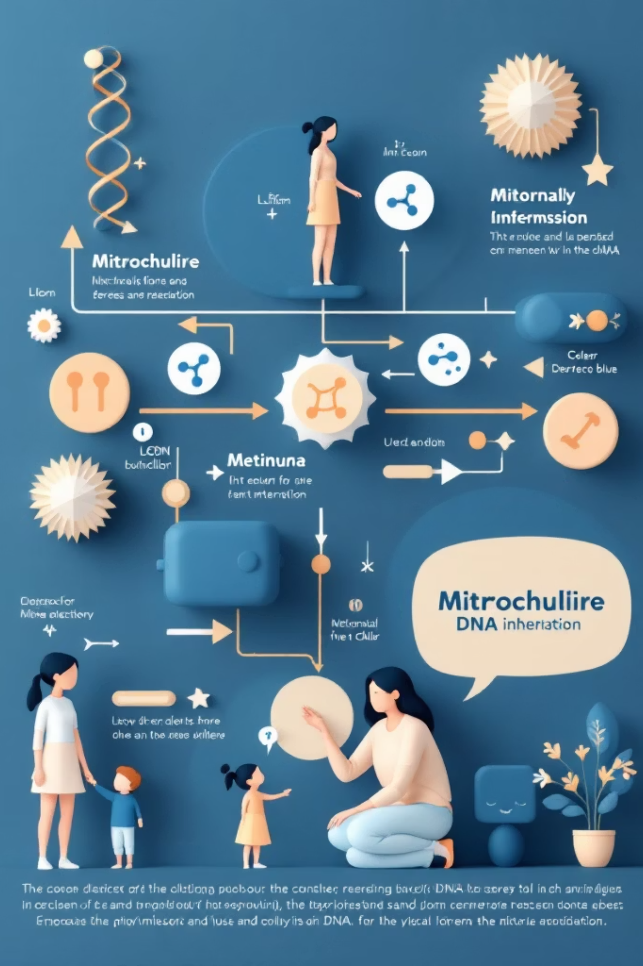
Herencia Mitocondrial: La Herencia Materna
DNA Mitocondrial
Genes en mitocondrias transmitidos maternamente
Transmisión Exclusiva
Solo las madres transmiten a la descendencia

Slide 9
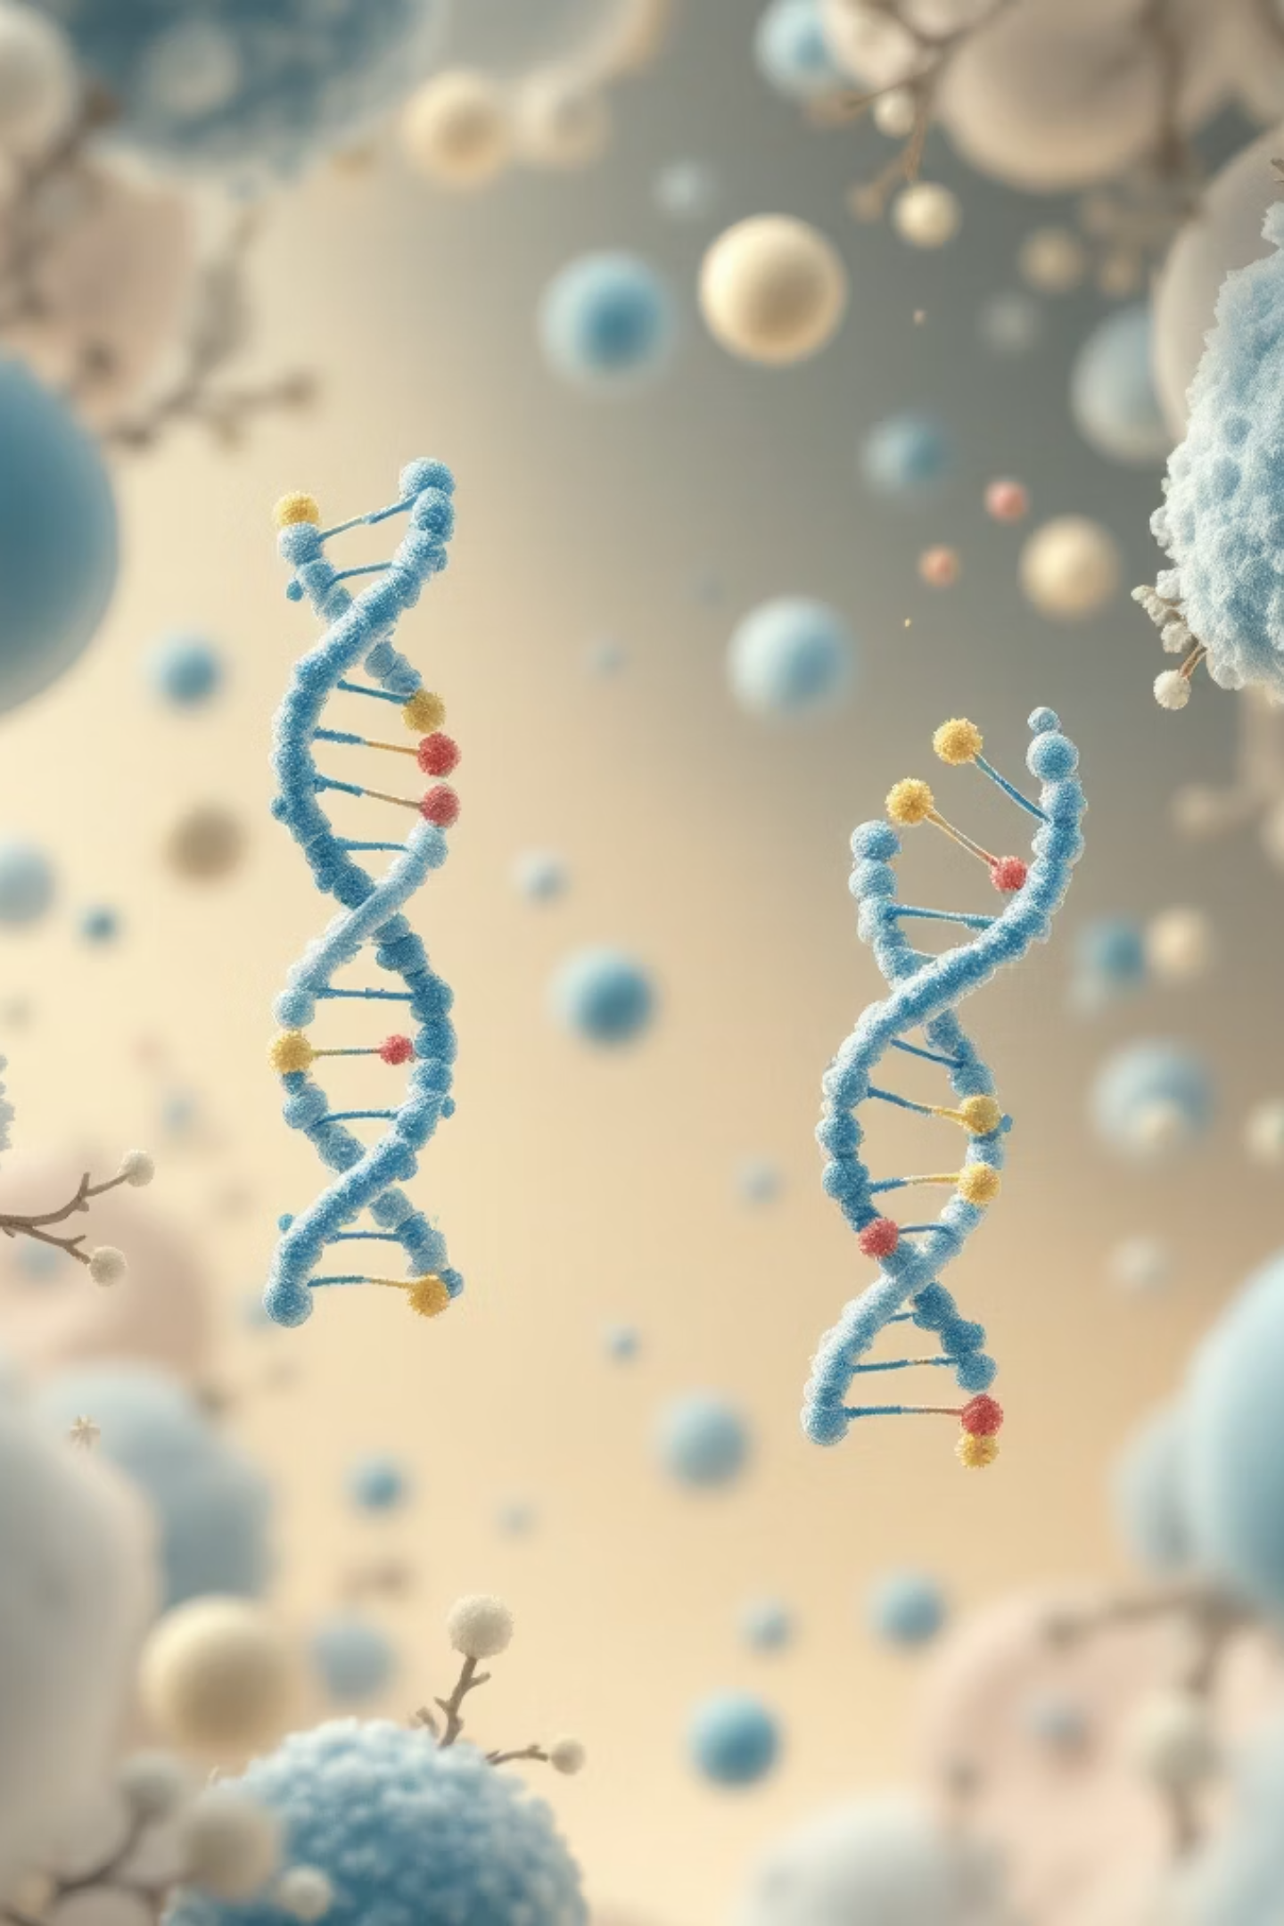
Impronta Genómica y Disomía Uniparental
Impronta Genómica
Expresión génica depende del progenitor que lo transmitió
Disomía Uniparental
Ambos cromosomas de un par provienen del mismo progenitor

Slide 10

Conclusión: La Complejidad de la Vida
Riqueza Genética
La herencia no mendeliana revela la complejidad de la genética
Diversidad Fenotípica
Estos patrones explican la gran variabilidad de características

